Slide 1
vitis 2021.1 & vs code
설치 방법
June 24, 2025
by S.I.KWON

Slide 2
--- 목 차 ---
I. vitis 2021.1 설치
II. visual studio code 설치
III. Vivado 라이선스 에러 발생시

Slide 3
I. vitis 2021.1 설치

Slide 4
Vitis 2021.1 설치 하기
vitis를 설치하면 vivado도 같이 설치 된다.
(1) https://www.amd.com/en.html 에
회원가입 userid/pw 후
(2) 다음장 부터 차례로 진행 하면 된다.

Slide 5
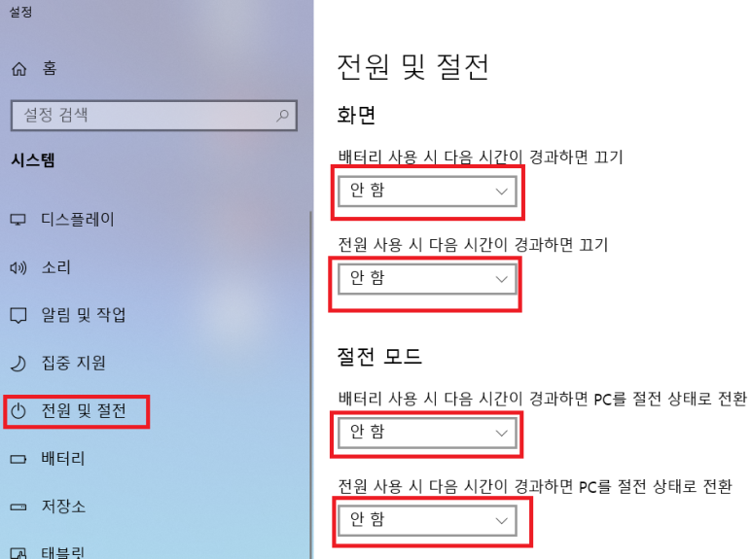
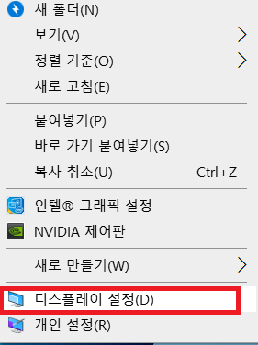
PC 전원 및 절전 모드 : 안함으로 설정
1. vitis 설치시 PC가 sleep mode로 들어 가지 않도록 pc를 아래와 같이 setup 한다. (삼성 notebook 기준)
sleep mode로 들어 가면 download가 중지 된다.
(1) 바탕화면에서 마우스 우클릭 (2) 아래와 같이 전원 및 절전 모드를 사용 안함으로 설정 한다.

Slide 6
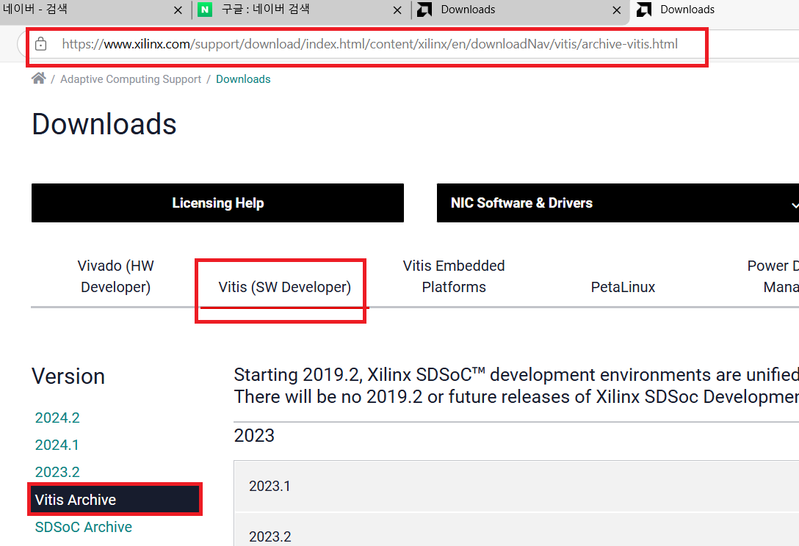

Slide 7
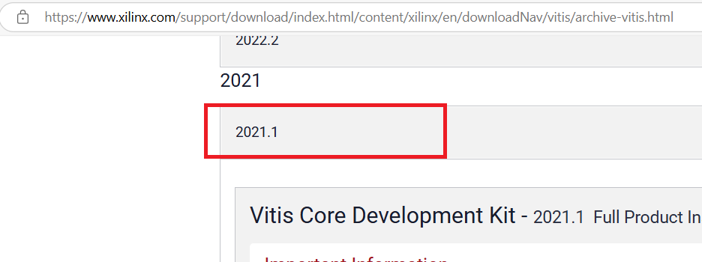
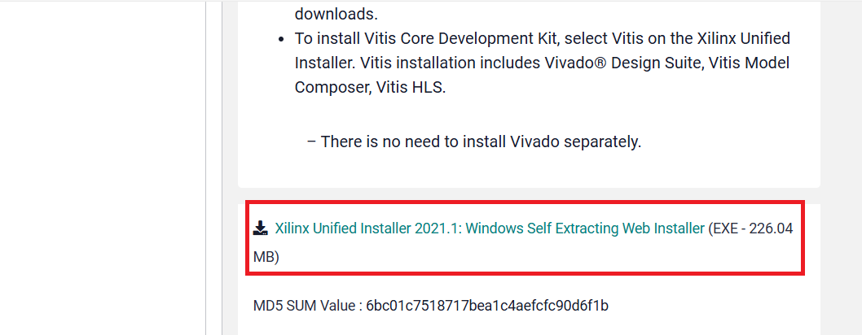

Slide 8
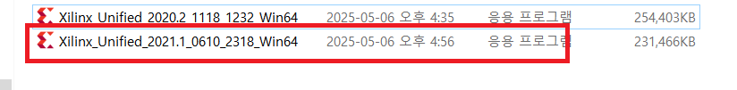
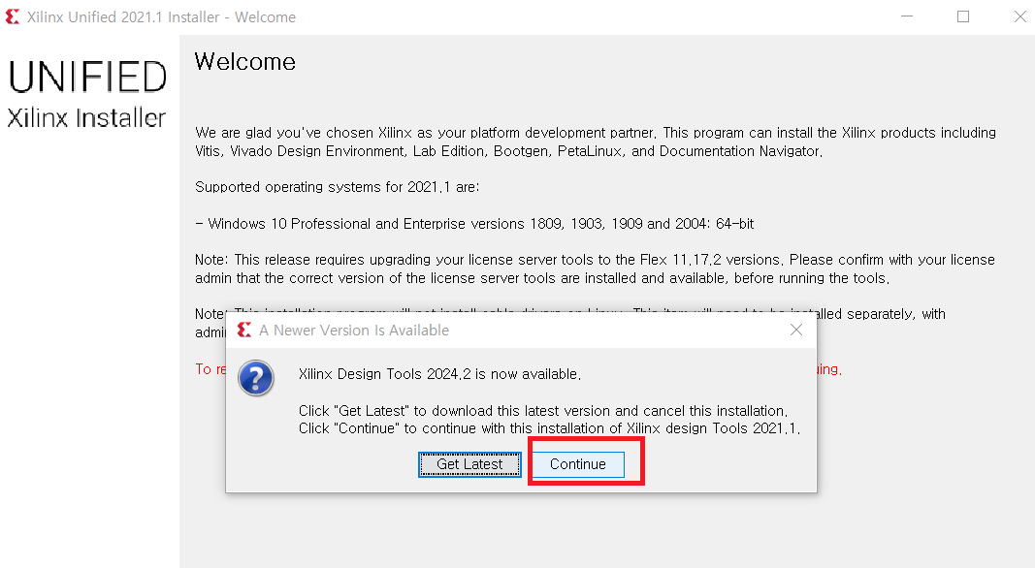
다운로드 받은 아래의 파일을 더블 클릭 한다.

Slide 9
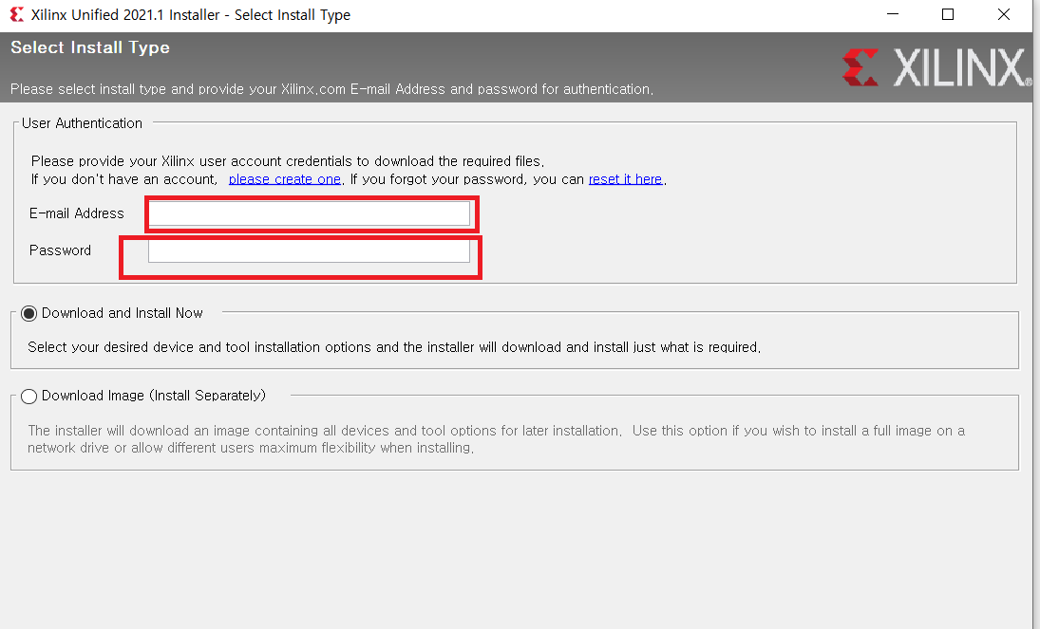
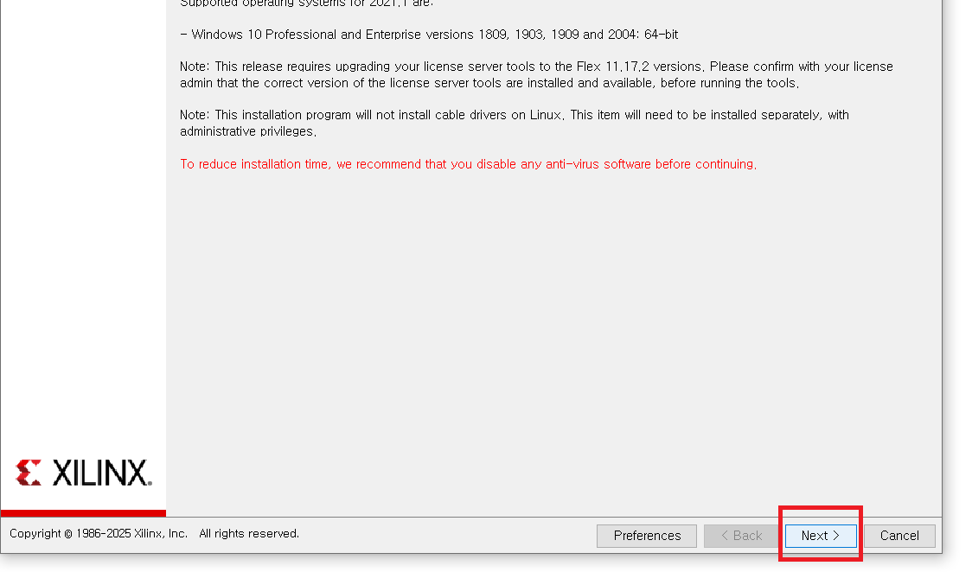

Slide 10
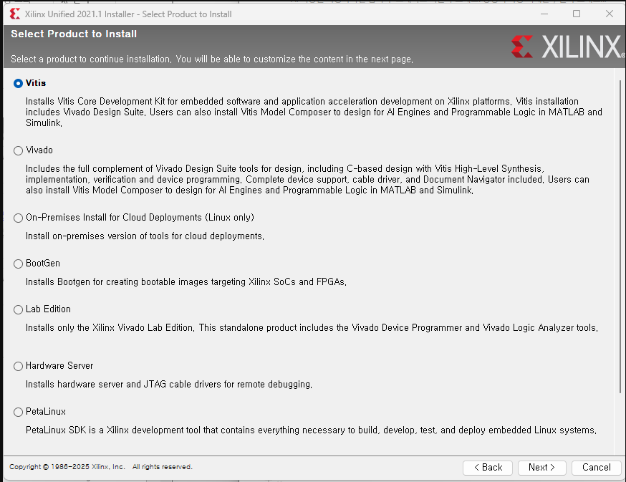

Slide 11
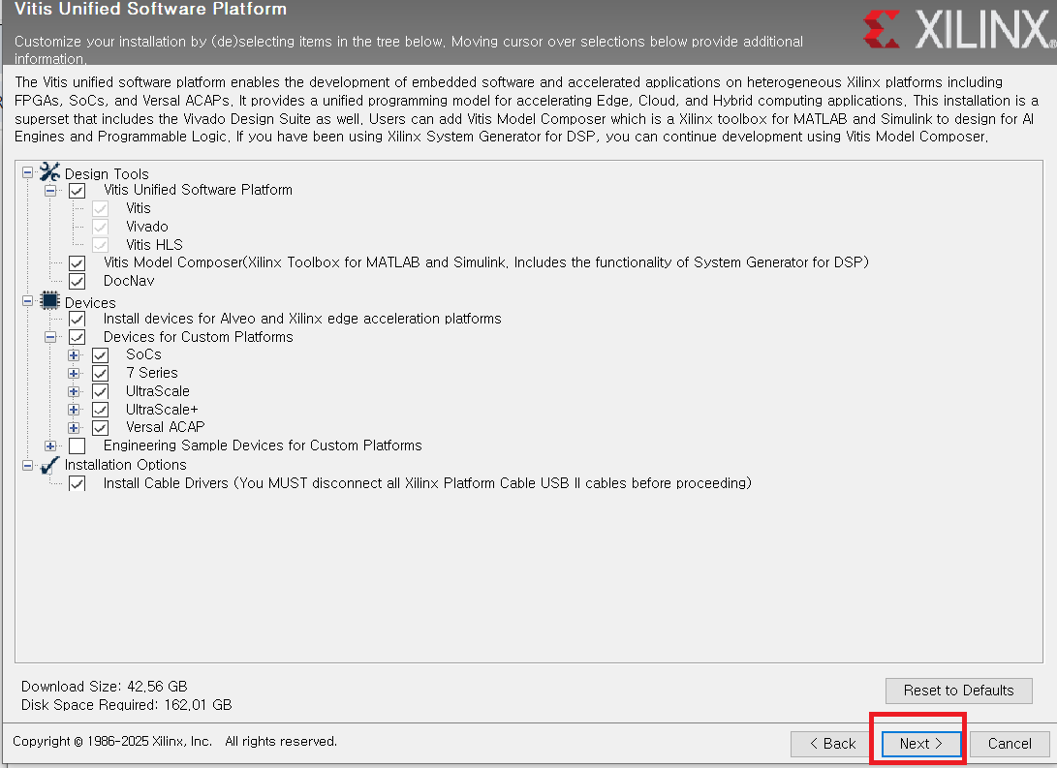
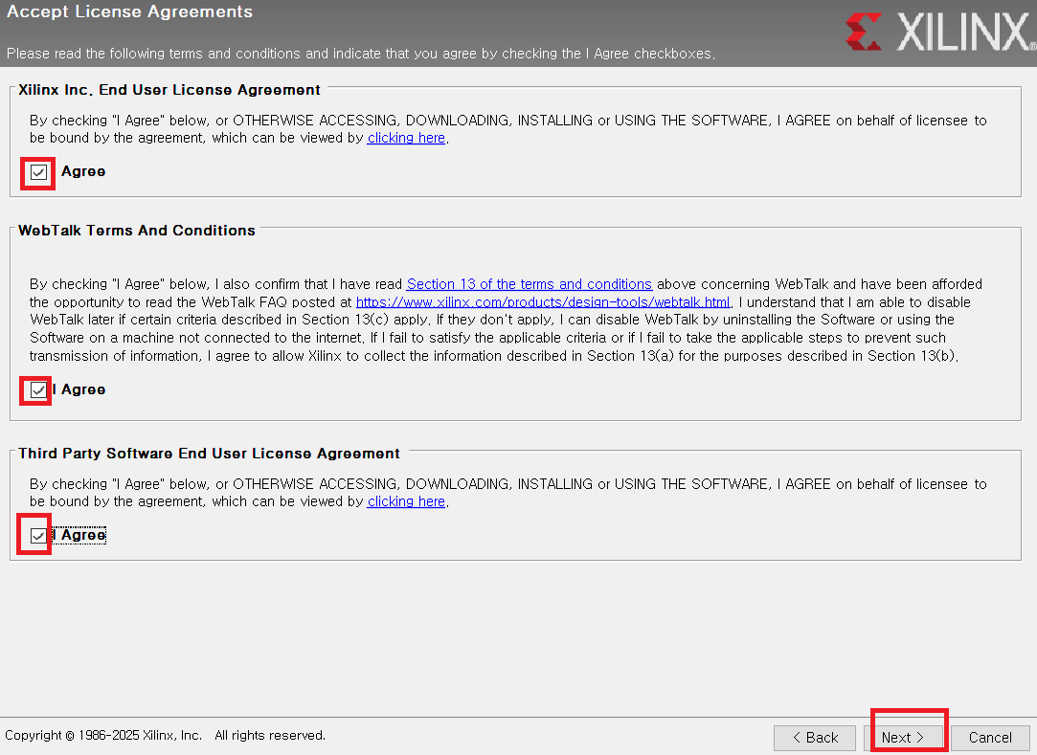

Slide 12
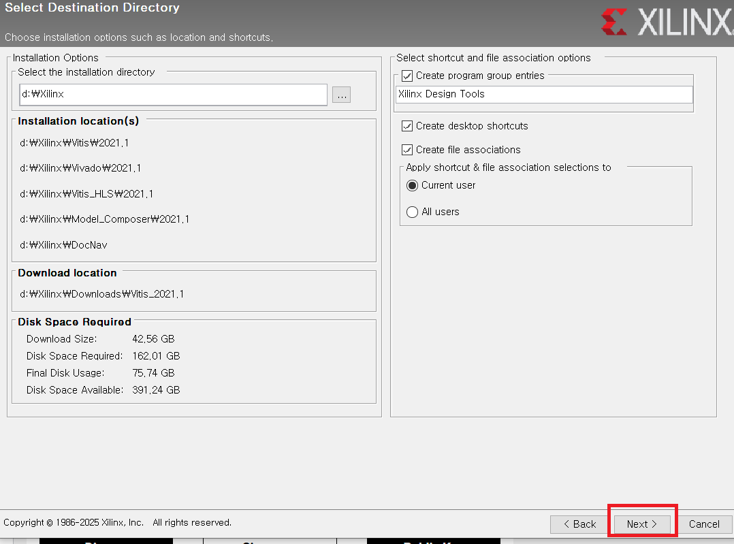
아래와 같이 d드라이브밑에 Xlinx디렉토리에 설치 하고자 할때 Xlinx디렉토리를 만든후 설치한다.

Slide 13
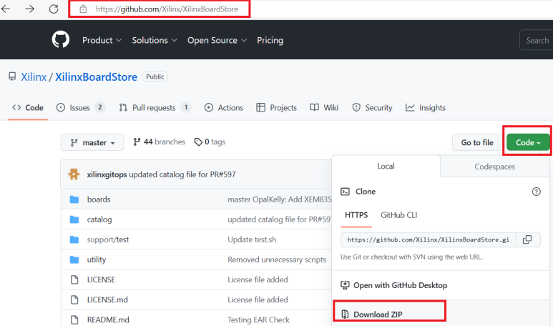
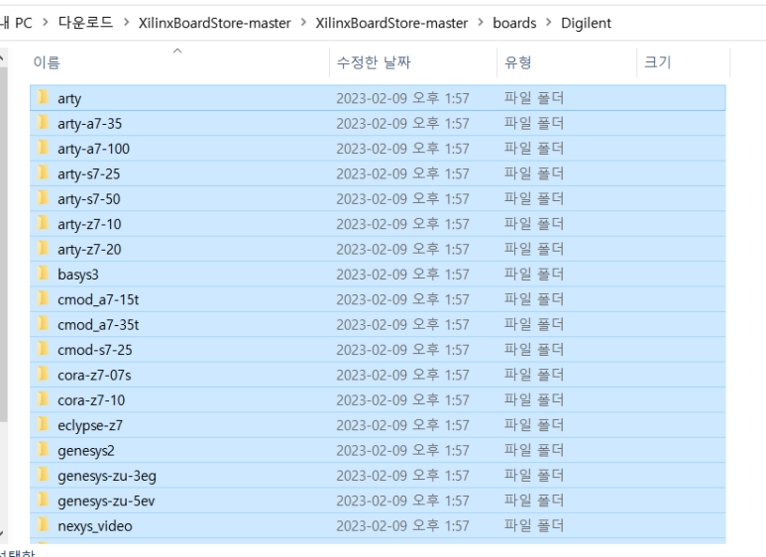
2. Digilent Board 화일 설치
Digilent에서는 각 FPGA 개발 보드에 대한 보드 화일을 제공 한다.
이 화일을 사용하면 새 프로젝트를 만들때 올바른 부품을 쉽게 선택 할 수 있으며 설계 시 여러 복잡한 구성 요소를 자동으로 구성 할 수 있다.
2.1 vivado board git hub에서 download 한다.
GitHub - Xilinx/XilinxBoardStore 를 접속 한다.
2.2 아래의 화일을 Download 한다.
2.3 아래의 Download한 화일을 압축 해제 하여
Digilent 화일을 복사하여
C:\Xilinx\Vivado\2020.2\data\boards\board_files
에 붙여 넣는다
★★ 주의 ★★
Vivado를 처음 설치 하면 C:\Xilinx\Vivado\2024.2\data\boards 디렉토리만 존재한다. board_files 디렉토리를 만들어야 한다.

Slide 14
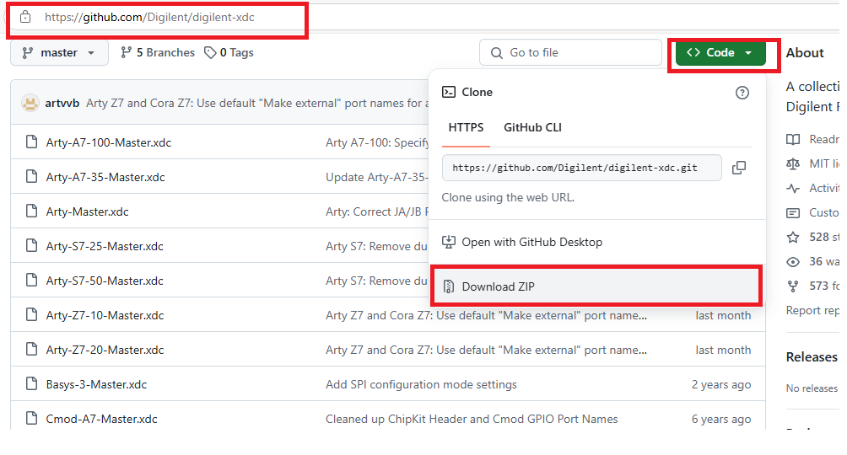
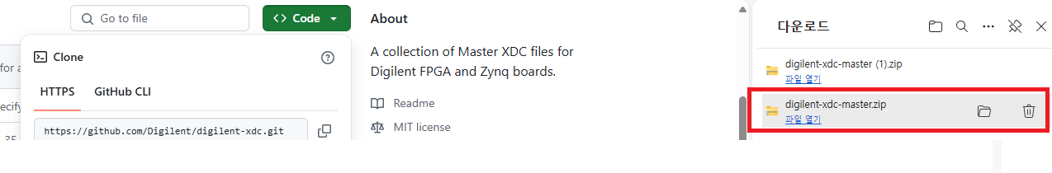
*** Digilent Board xdc 화일 설치 ***
XDC화일을 아래와 같이 다운로드하여 digilent-xdc-master.zip 파일을 압축 해제 하여
사용자 directory 의 적절한 위치에 배치 한다. 예) d:\project\FPGA\doc\BASYS3\digilent-xdc-master
※ 위 github에서 다운로드가 잘 안될때는 digilent-xdc-master.zip를 별도 공급 한다.

Slide 15
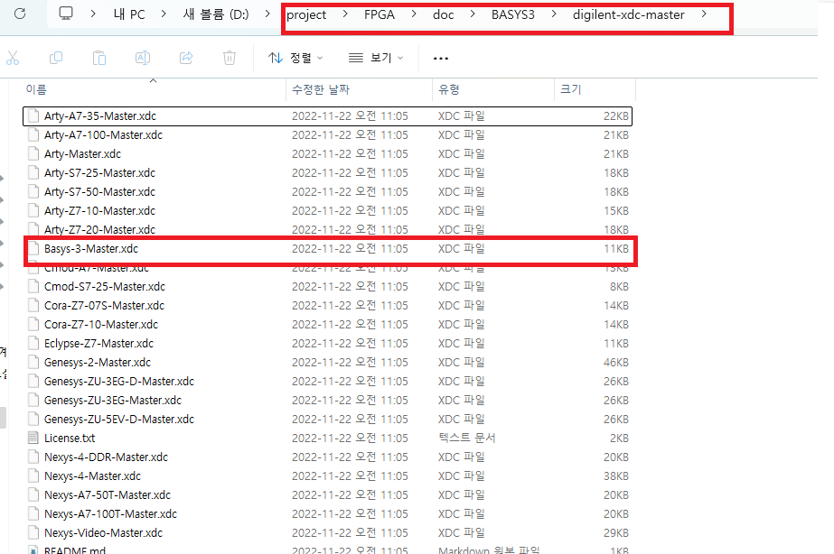
*** Digilent Board xdc 화일 설치 ***
XDC화일 예) D:\project\FPGA\doc\BASYS3\digilent-xdc-master

Slide 16
Vivado와 Vitis에 대해서
Vivado와 Vitis는 모두 Xilinx가 FPGA(Fiel-Programmable Gate Array)
개발을 위해 제공하는 도구. 각 도구의 주요 사용 용도와 차이는 다음과 같다.
​
Vivado: Xilinx의 FPGA 디자인 및 논리 합성 도구. 이 도구를 사용하면 디자인을 직접 FPGA에 구현하고, 논리를 합성하며, 타이밍 분석을 수행하고, FPGA의 물리적 배치를 정의할 수 있다. 또한, RTL(RTL, Register Transfer Level) 설계를 위한 하드웨어 설명 언어, 예를 들어 VHDL이나 Verilog를 사용하여 사용자가 직접 하드웨어 로직을 설계 할 수 있다.
Vitis : Xilinx의 소프트웨어 설계 스택으로, FPGA에서 실행되는 애플리케이션을 개발하는 데 사용. Vitis는 다양한 종류의 처리 요소(예: CPUs, GPUs, FPGAs)에 대해 단일 개발 환경을 제공. 소프트웨어 개발자가 C, C++, OpenCL, Python 등의 고수준 언어를 사용하여 FPGA에 애플리케이션을 개발하고 최적화할 수 있다. Vitis는 또한 라이브러리 세트를 제공하여 알고리즘을 빠르게 구현하고, 기계 학습, 이미지 처리, 데이터 분석 등의 고수준 도메인에 대한 최적화를 제공.
​
요약하면, Vivado는 FPGA의 하드웨어 설계 및 구현을 위한 도구이고, Vitis는 FPGA에서 실행되는 소프트웨어 애플리케이션을 개발하는 도구이다. 따라서 이 두 도구는 FPGA 개발의 다른 측면을 각각 다루며, 종종 함께 사용되어 하드웨어와 소프트웨어를 모두 개발하는 통합 개발 환경을 제
공합니다.
​​
​
Xilinx Zynq FPGA에서는 Programmable Logic (PL)과 Processing System (PS)이라는 두 가지 주요 구성 요소가 있다.
Programmable Logic (PL): FPGA의 주요 기능 중 하나로,
사용자가 특정 로직 기능을 구현하기 위해 프로그래밍할 수 있는
영역이다. 이 PL 영역은 VHDL, Verilog 등의 하드웨어 설명 언어를
사용하여 구현되며, 이는 Vivado와 같은 도구를 통해 수행된다.
(2) Processing System (PS): Zynq FPGA에 내장된 고정된
하드웨어 구성 요소로서, 일반적으로 ARM 기반의 프로세서
시스템이다. PS는 운영 체제를 실행하고, 소프트웨어 애플리케이션을
실행하며, PL과 상호 작용하는 데 사용된다. 이 부분은 주로
고수준 언어(C, C++, Python 등)를 사용하여 개발하며,
이는 Vitis와 같은 도구를 통해 수행된다.
-Vivado는 주로 PL을 설계하고 구현하는 데 사용되며,
-Vitis는 PS에서 실행되는 소프트웨어를 개발하는 데 사용.
그러나 두 시스템은 서로 밀접하게 연결되어 있으며, 종종 Vivado를
사용하여 PS와 PL 사이의 인터페이스를 설정하고, Vitis를 사용하여
PS에서 실행되는 소프트웨어와 PL에서 실행되는 하드웨어 로직 간의
상호 작용을 관리한다.
​

Slide 17
II. visual studio code 설치
주의사항 : 반드시 Xilinx 사의 Vivado가 설치 되어 있어야 한다!!!

Slide 18
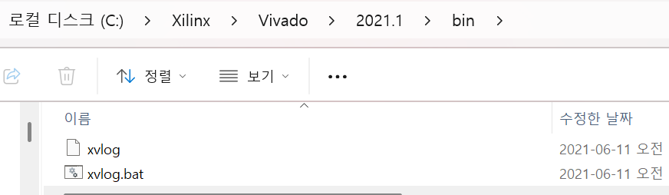
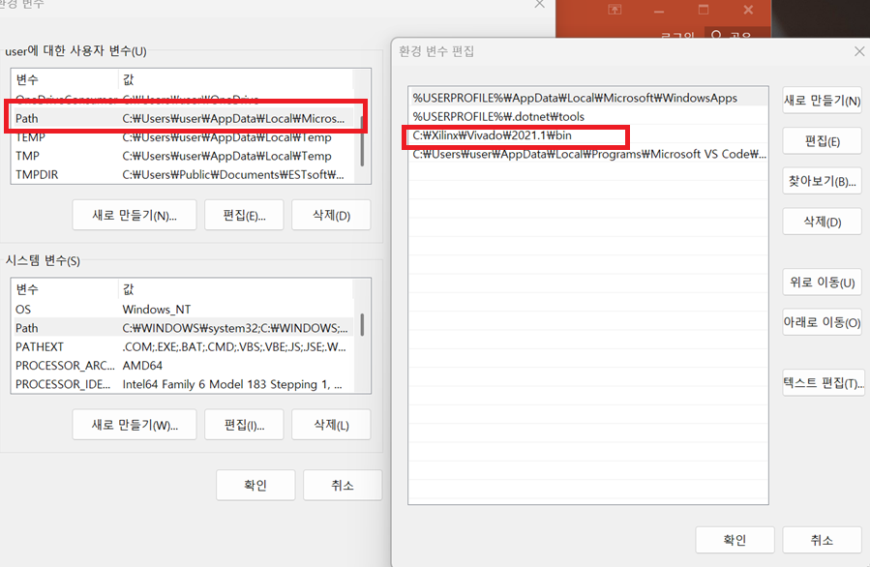
Xvlog 환경 설정
- Xvlog는 Vivado 설치하면 같이 설치되기에 따로 설치할 필요가 없다.
(1) 윈도우 탐색기로 가서 C:\Xilinx\Vivado\Vivado 설치 버전\bin으로 가서
아래의 파일이 존재 하는지 확인
(2) 설치 경로 복사: C:\Xilinx\Vivado\2021.1\bin
(3) Windows '시스템 환경 변수 편집' 들어가기
(4) 윈도우 키 → 환경변수

Slide 19
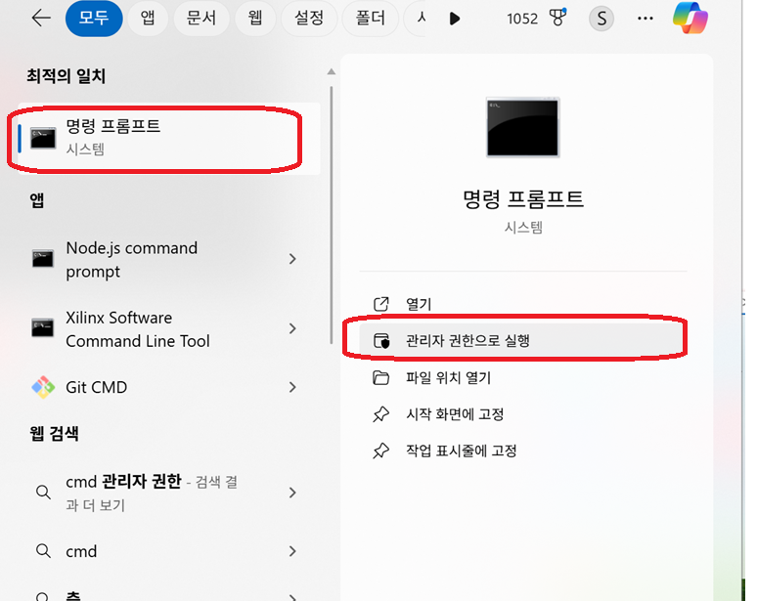
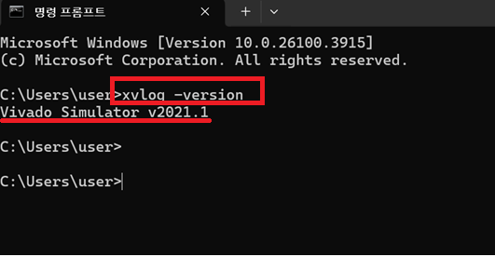
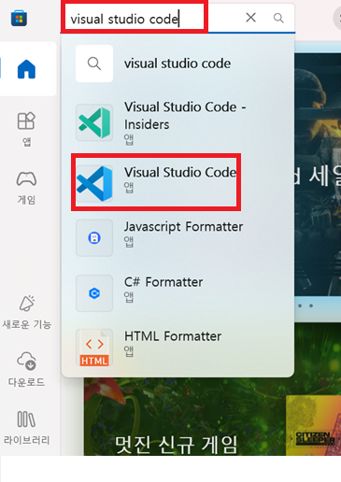
(5) 명령 프롬프트 관리자 권한 으로 xvlog -version입력시 제대로된 버전이 나오면 성공
2. vs code 설치: 아래 (1) 또는 (2)로 들어가서 설치
(1)바탕화면 하단 의 Micro soft store →
(2) https://code.visualstudio.com/

Slide 20
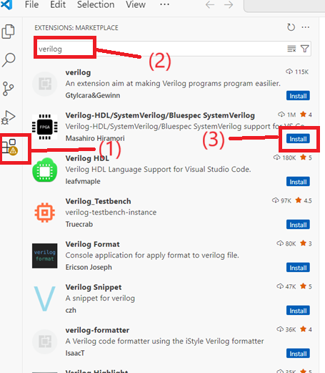
3. Extension 설치
vs code실행 → (1) → (2) → (3)

Slide 21
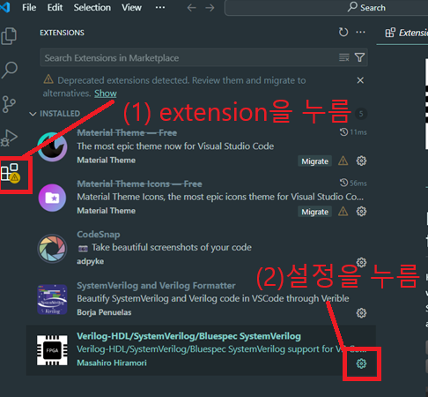
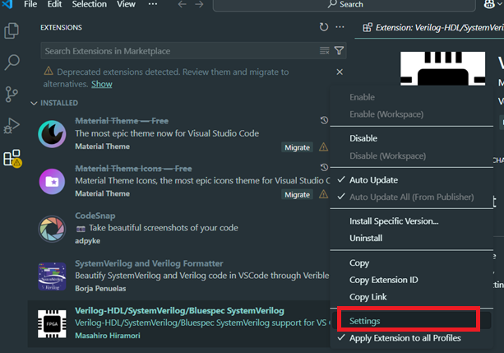
4. Extension Setting
Vs code를 실행 한다.
(1)extension → (2)설정을 누름.
(3) setting을 선택 한다.

Slide 22
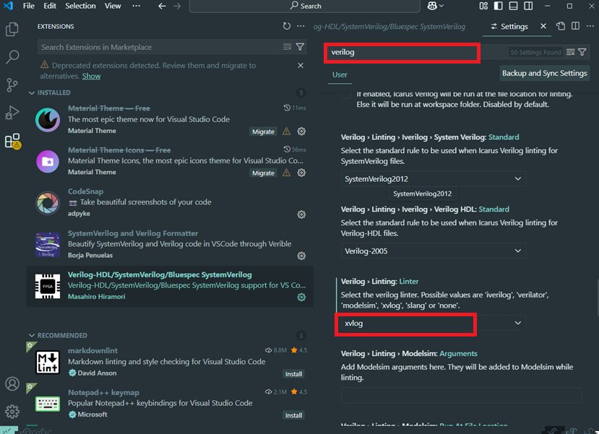
(4) search 창에서 verilog를 입력 → Verilog>Linting:Linter의 option을 xvlog로 설정 한다.
.

Slide 23
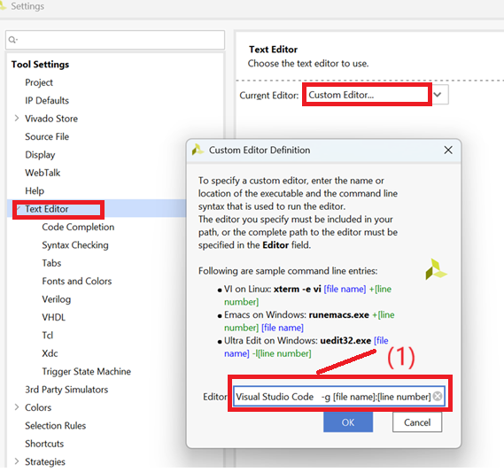
5. vivado 설정
★Windows에서 VS Code 설치 경로 찾는 방법
"Visual Studio Code" 아이콘 우클릭 → 속성 → 대상 창에 있는 내용을 복사 하면 된다.
1. Vivido 실행 → Tools → Settings → Text Editor → Current Editor → Custom Editor
2. 상기와 같이 vs code 설치 위치를 알아 낸다.
3. 아래의 화면창 (1)에 VSCODE 경로 위치＂ -g [file name]:[line number] 를 입력 한다.
예) C:\Users\user\AppData\Local\Programs\Microsoft VS Code\Code.exe -g [file name]:[line number]

Slide 24
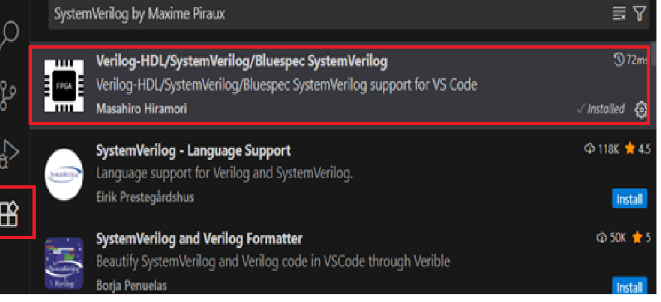
★★ TEXT EDITOR창의 글자 색이 흑백으로 보일때 ★★
아래 확장 UTILTY를 삭제 후 다시 설치 한다.

Slide 25
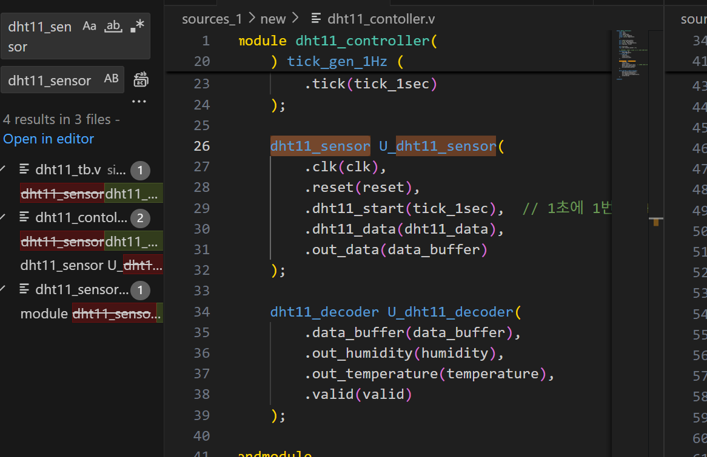
★★디렉토리 내의 어느 파일에 문자열이 있는지를 찾고자 할때
Ctrl+Shift+H 를 누른다
예) dht11_sensor 를 찾고자 할때 Ctrl+Shift+h 를 누르면 아래와 같은 검색창이 나오면
문자열 dht11_sensor을 입력 한다.

Slide 26
III. Vivado 라이선스 에러 발생시

Slide 27
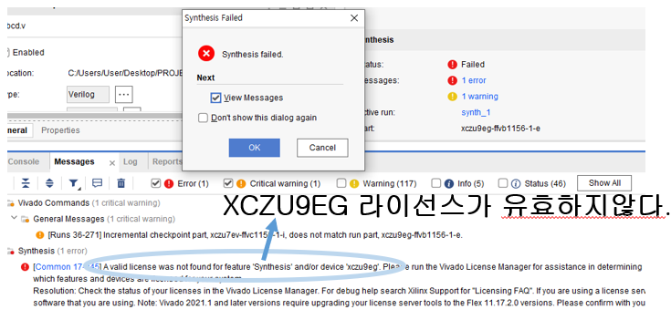
★ 합성시 라이선스가 유효하지 않다는 에러가 발생시 대처 방법

Slide 28
